Slide 1
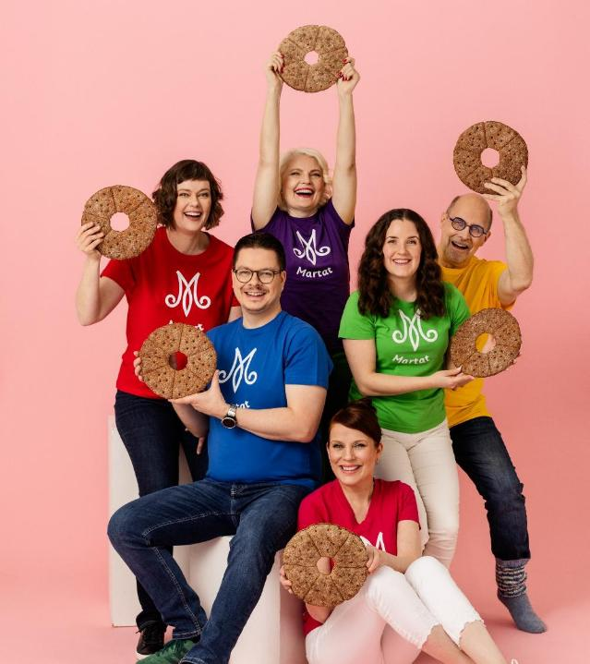
Toiminta-suunnitelma 2026
Esitysaineisto marttayhdistyksille
Päivitetty 8.12.2025

Slide 2
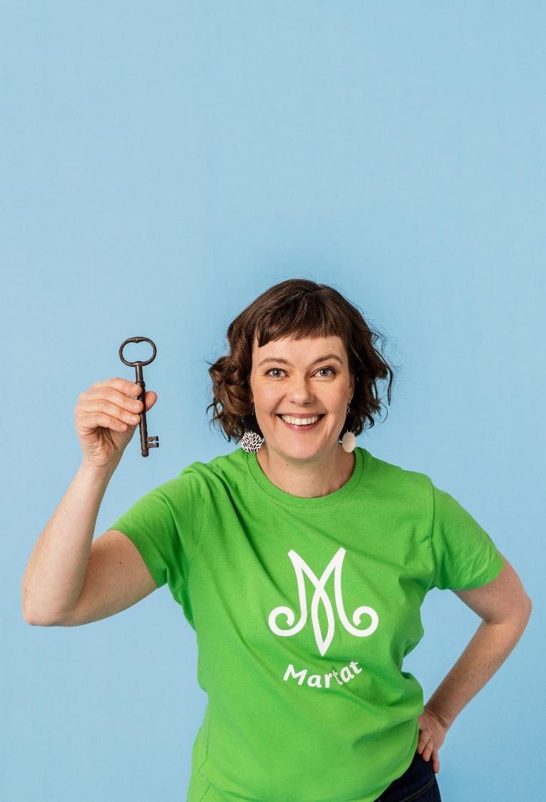
Toimintasuunnitelmasta
Marttaliiton yhdistyksille tekemää toimintasuunnitelmapohjaa voi käyttää sellaisenaan tai muokattuna.
  Toimintasuunnitelmasta voi jättää pois sellaisia sisältöjä tai tapahtumia, joita yhdistys ei toteuta.
  Yhdistyksellä voi myös olla toimintaa, jota ei ole suunnitelmapohjassa ja jonka yhdistys itse lisää toimintasuunnitelmaansa.
Toimintasuunnitelma on tekstimuotoinen (word) ja siitä on tehty vuosikokouksia ja muuta esittelyä varten tämä esitys.
  Yhdistysten toimintasuunnitelmapohja (word ja ppt) löytyvät Martat.fi-sivuilta osoitteesta www.martat.fi/toiminnan-suunnittelu
  Valtakunnallisten tapahtumien ohjeistukset löytyvät Yhdistyskanavasta www.martat.fi/toiminta
  Marttaillan mallit löytyvät Yhdistyskanavasta www.martat.fi/marttailta-aiheet

Slide 3
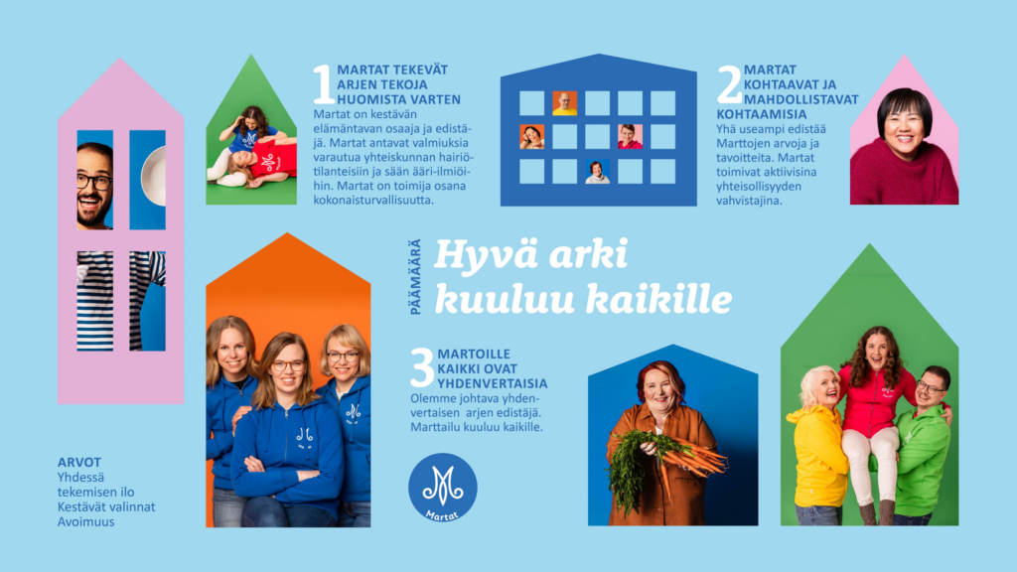

Slide 4
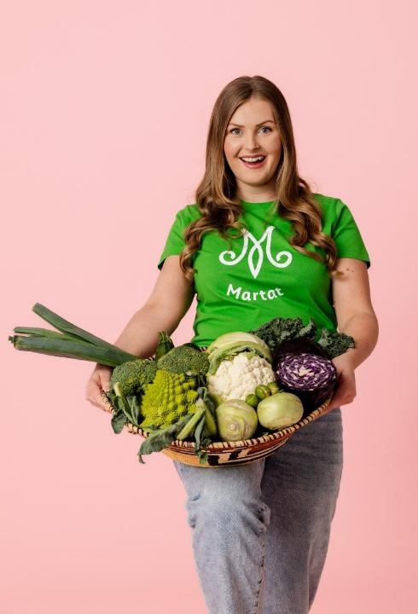
Teemana Muutos lautasella
Marttojen kestävä ruoka on terveellistä, turvallista, taloudellista ja herkullista.
Syömällä kestävästi pidät huolta sekä itsestäsi että ympäristöstä.
Neuvontamme perustana olevat ravitsemus-suositukset ovat uudistuneet. Meillä on merkittävä rooli niiden jalkauttamisessa ihmisten arkeen.
Vuosien 2025-2026 teema kokoaa martat, marttayhdistykset, marttapiirit ja liiton edistämään muutosta lautasella.

Slide 5
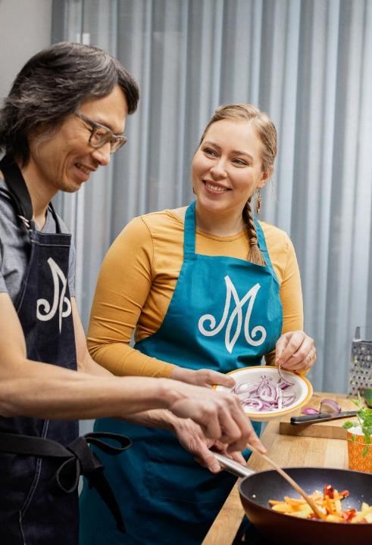
Kaksi näkökulmaa teemaan
Muutos lautasella
  Muutoksen keskiössä on siirtyminen entistä kasvipainotteisempaan ruokavalioon sekä kestävästi pyydetyn ja kasvatetun kotimaisen kalan suosiminen.
  Tarjoamme tietoa ja taitoja muutoksen tekemiseen.
Yhteisessä pöydässä
  Marttatapahtumissa ja -kursseilla kokoonnutaan yhteiseen pöytään.
  Yhdessä syömisessä on voimaa. Ruoka maistuu paremmalta ja paremmin.

Slide 6
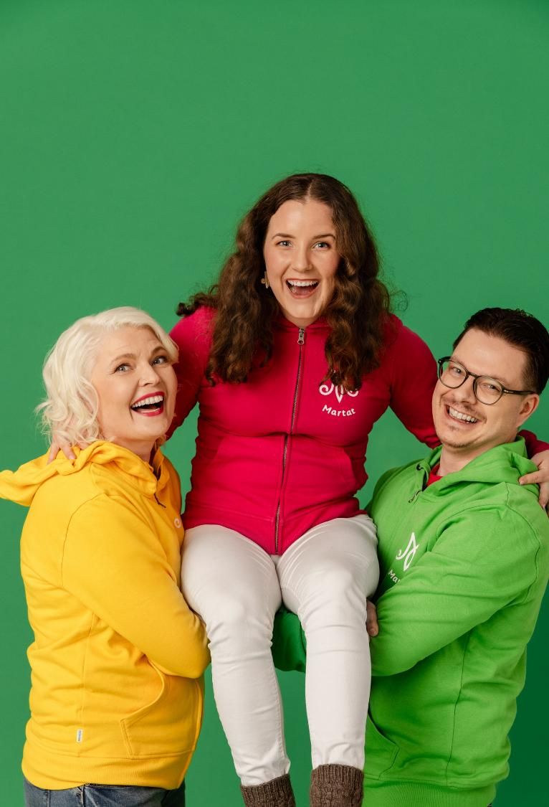
Yhdistyksen tavoitteet
Marttailu on mielekäs harrastus. Marttailu koetaan kiinnostavaksi ja jäsentyytyväisyys vahvistuu.
Martoilla on toiminnassa itselleen tärkeitä kohtaamisia.
Yhdistyksen toimintakalenterista löytyy innostavaa ja kiinnostavaa toimintaa kaikille jäsenille.
Marttailusta kiinnostuneet löytävät helposti mukaan yhdistyksen toimintaan.
Yhdistys järjestää ainakin yhden kaikille avoimen tapahtuman.
Yhdistyksen toiminnassa opitaan yhdessä sekä siirretään osaamista ihmiseltä ja sukupolvelta toiselle.
Yhdistys tekee yhteistyötä oman alueen marttayhdistysten kanssa.

Slide 7
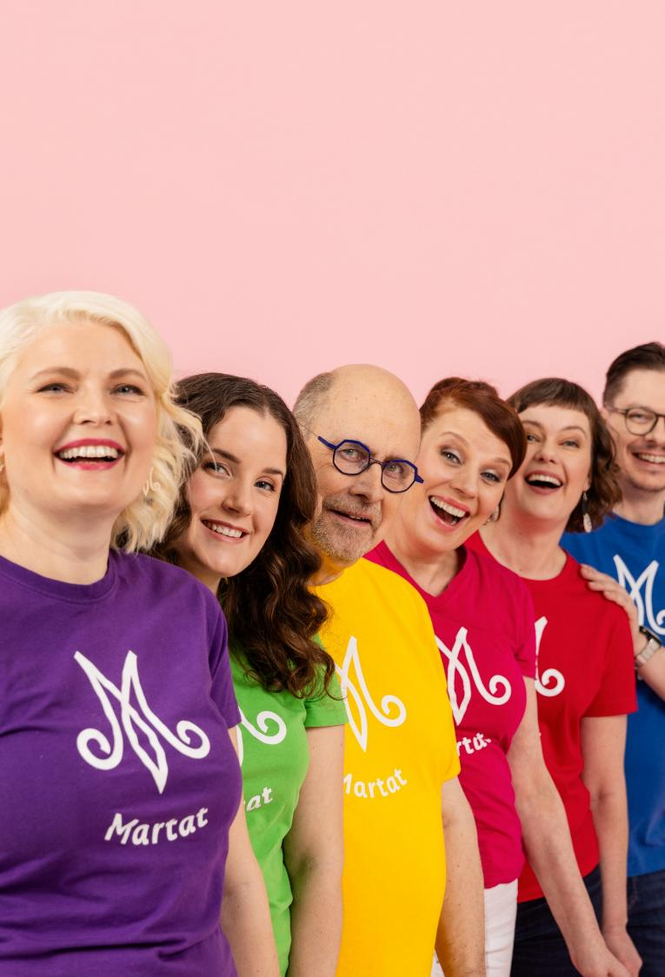
Jäsenhankintakampanja: Martan soppapöytä
Tammi-helmikuussa 2026 yhdistykset järjestävät avointen ovien jäsenhankintatapahtumia ja kutsuvat tutustumaan Marttoihin ja yhdistyksen toimintaan.
Painopiste jäsenhankinnassa. Tavoitteena on saada mukaan uusia jäseniä.
Teemana ovat sopat ja niiden ripotteet.
Yhdistysten tapahtumia tukee monikanavainen viestintäkampanja, jossa kutsumme liittymään Marttoihin. Lisäksi kerrotaan marttojen tarinoita.
Jokainen marttayhdistys voi muokata tapahtumasta itselleen sopivan joko yksin tai toisten yhdistysten kanssa.

Slide 8
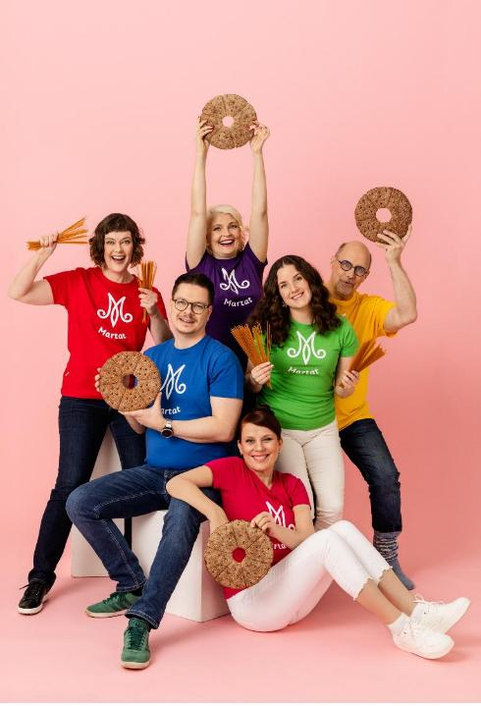
Marttailuviikon teemana ravintokuitu
Marttailuviikolla 23.-29.3. näymme ja kuulumme ympäri Suomen, kun yhdistykset, piirit ja vapaaehtoiset martat järjestävät yleisötapahtumia ja marttailtoja.
Runsaasti kuitua syömällä pidät ruoansulatuksen kunnossa ja autat kehoasi voimaan hyvin. Tällä on myös merkitystä kansanterveydelle.
Neuvomme kuinka kuitua voi lisätä ja opastamme mistä kaikesta kuitua saa.
Marttaliitto tekee yhdistysten käyttöön materiaaleja ja mallin näyttelyn toteuttamiseen sekä reseptejä, joilla kuitua voi lisätä.

Slide 9
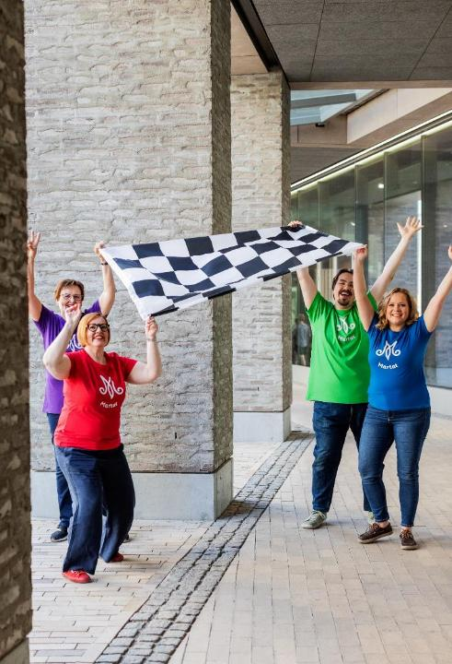
Mahtava marttaralli tulee taas
Järjestyksessään toinen Mahtava marttaralli kisataan kevätkauden päätteeksi 23.5.
Marttaliitto haastaa yhdistykset leikkimieliseen kisaan, johon jokainen yhdistys voi osallistua omalla paikkakunnallaan.
Yhdistys ilmoittaa marttaryhmän mukaan ja saa ohjeet päivää varten tarvittavista asioista.
Pitkin tapahtumapäivää annetaan tehtäviä, jotka kaikki mukana olevat yhdistykset tekevät yhtä aikaa.
Tavoitteena on saada mukaan mahdollisimman paljon marttoja ja tehdä kylillä, kaupungeissa ja somessa näkyviä marttatekoja.
Oletteko valmiina – yllätyksellinen marttahupailu jatkuu!

Slide 10
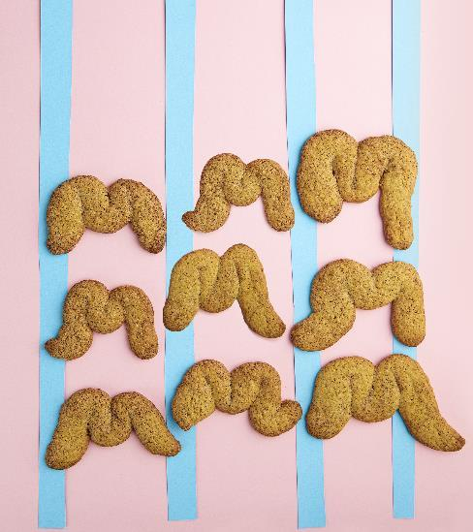

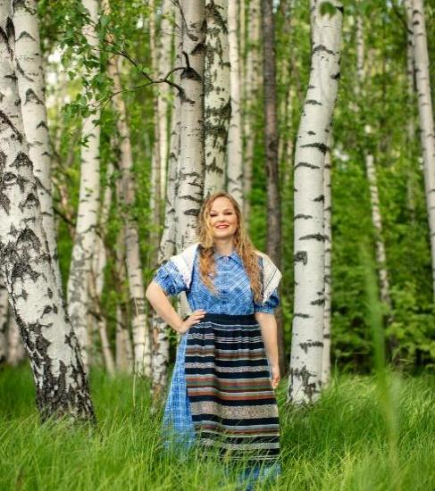

Martan päivä 26.7.
Martan nimipäivää, eli Martan päivää, vietetään vuosittain 26. heinäkuuta.
Martan päivänä marttayhdistykset järjestävät monenlaisia tapahtumia ja kesäkokoontumisia.
Teettekö retken, herkutellaanko teidän yhdistyksessänne tänä vuonna kaneliämmillä vai teettekö jotakin muuta kesäistä yhdessä?

Slide 11
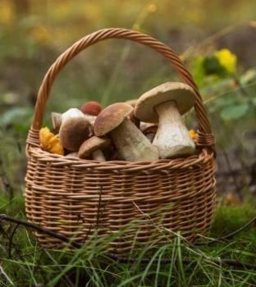

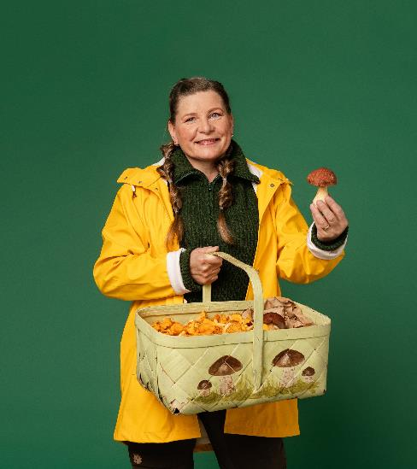

Valtakunnallinen sienipäivä ja sieniviikot
Marttojen valtakunnallinen sienipäivä on 30.8. ja siitä alkavat sieniviikot.
Piirit järjestävät yhdessä sienimarttojen kanssa tapahtumia ja neuvontaa eri puolilla Suomea.
Sieniviikko on hyvä aika tehdä yhdistyksen sieniretki tai toteuttaa pieni sieninäyttely.

Slide 12
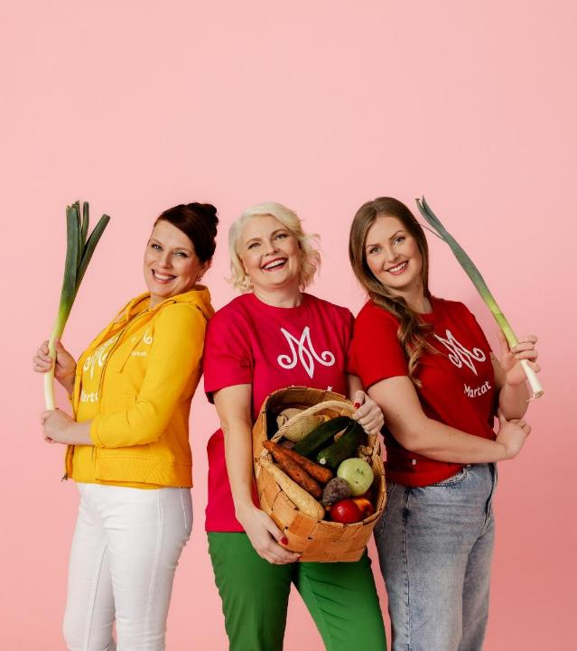
Marttojen kekrikekkerit
Martat kokoontuvat 29.10. samaan aikaan eri puolilla Suomea Kekrikekkereihin.
Maailman suurimmassa marttaillassa juhlitaan satokauden päättymistä. Syksyn pimenevässä, tunnelmallisessa illassa maistellaan, mitä kaikkea kesä on meille kypsyttänyt.
Marttojen kekrikekkereissä palautetaan mieliin kekriperinne.
Marttaliitto tekee ohjelmaehdotuksen ja tarvittavat toimintaohjeet, tarjoilu- ja koristeluehdotuksen sekä vinkkejä illan järjestämiseen.
Jokainen marttayhdistys voi muokata juhlista itselleen sopivat. Marttaillan voi myös järjestää yhdessä jonkin toisen tai useamman marttayhdistyksen kanssa.

Slide 13
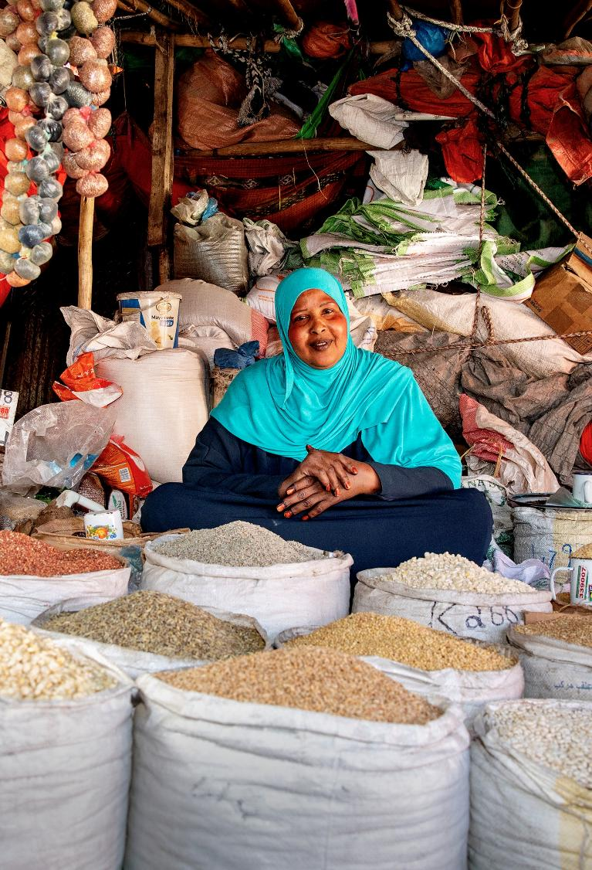
Lokakuu on puurokuu
Lokakuussa marttayhdistyksissä tempaistaan kansainvälisten hankkeidemme puolesta, jotta kaikilla olisi puuroa pöydässä.
Toimimme köyhien, vammaisten, syrjäseudulla asuvien ja vähän koulutettujen tyttöjen ja naisten kanssa Saharan eteläpuolisessa Afrikassa.
Yksi varainkeruun muoto on keittää puuroja ja myydä niitä torilla, seurakunnan tiloissa tai kauppakeskuksessa.
Yhdistys voi järjestää oman puuroillan, keskustella kansainvälisten hankkeiden kuulumisista ja kerätä jäseniltä osallistumismaksun Marttojen kehitysyhteistyölle. Tilaisuuteen voi kutsua oman alueen kansainvälisen martan.
Marttojen tuella edistämme haavoittuvassa asemassa olevien tyttöjen ja naisten asemaa tarjoamalla heille mahdollisuuden opiskella, elättää itsensä, tehdä omia valintoja ja puolustaa omia oikeuksiaan.

Slide 14
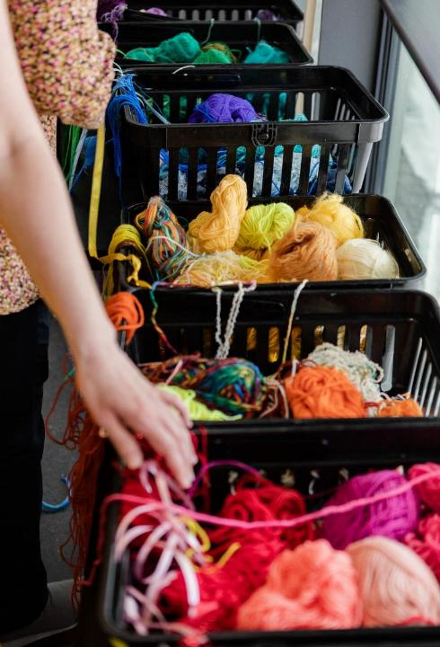
Jämälangat ja tilkut käyttöön
Käsityötoiminta innostaa harrastamaan käsitöitä yhdessä ja ylläpitää käsillä tekemisen taitoa.
Käsityötoiminnan teemana ovat jämälangat ja kangastilkut.
Annamme vinkkejä ja innostamme käyttämään jämälankoja ja kangastilkkuja käsitöissä. Samalla kokeillaan, tehdään ja opitaan uutta. Monet ideat sopivat yhden illan käsitöihin ja marttailloissa tehtäviksi.
Innostamme käyttämään kotoa jo löytyviä tarvikkeita. Lankoja voidaan myös kierrättää martalta toiselle ja ompelutöissä hyödynnetään kotoa löytyviä vaatteita ja kodin tekstiilejä. Ideoidaan käyttöä pienillekin kangaspaloille.
Martat-lehdessä ja Martat.fi-sivuilla julkaistaan käsityöohjeita.

Slide 15
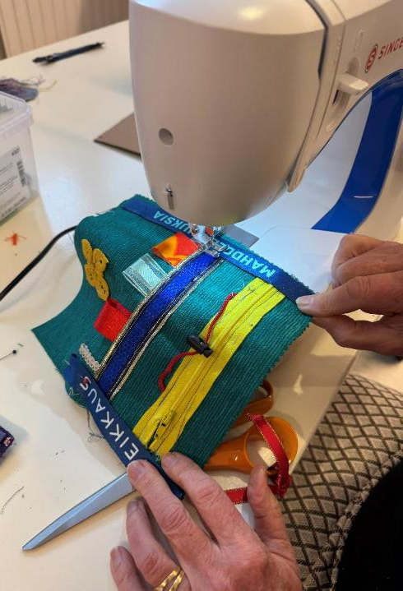
Tehdään hypistelypeittoja muistisairaille ihmisille
Käsityökampanjassa martat tekevät hypistelypeittoja muistisairaille ihmisille.
Pienikokoiseen peittoon tehdään mielenkiintoisia ja erituntuisia osia, jotka aktivoivat käsiä ja auttavat keskittymään.
Hypistelypeitto rauhoittaa ja vähentää muistisairaan levottomuutta. Erilaisilla materiaaleilla voidaan aktivoida muistisairaan aisteja ja herätellä muistoja.
Peiton sijaan voi tehdä myös vaikkapa hypisteltäviä tyynyjä tai essuja.
Yhdistykset ja käsityöryhmät voivat lahjoittaa tekemänsä hypistelypeitot oman paikkakunnan hoivakotiin.

Slide 16
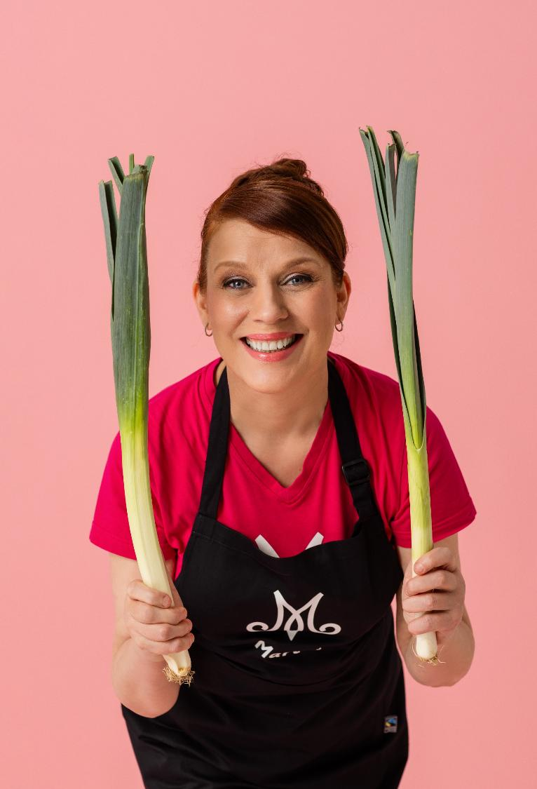
Ideoita marttailtoihin
Ruoka, esim. uudet ravitsemussuositukset, kotimainen peruna, täysjyvän lisääminen ruokavalioon tai monipuoliset palkokasvit.
Luonnontuotteet, esim. pieni sieninäyttely, kalasta ympäri vuoden tai vuoden luon-nontuotteet keto-orvokki, vadelma ja sikurirousku.
Kotipuutarha, esim. palkokasvien kasvatus, satoisa kasvihuone tai kompostointi. Vuoden 2026 HeVi on mansikka.
Käsityöt, esim. tilkkujen ja jämälankojen käyttö tai hypistelypeittojen teko.
Lokakuu on Puurokuu tai muu kansainvälinen marttailta, jonka tuotto lahjoitetaan Marttojen kehitysyhteistyöhön
Liikunta.
Kulttuuri.
Vierailu tai vierailija.

Slide 17
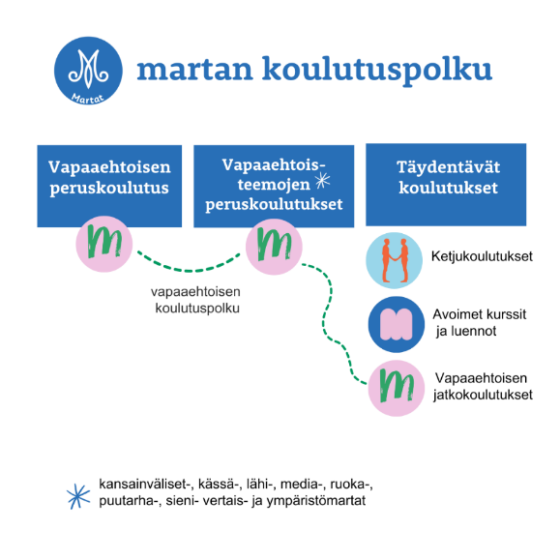
Opitaan uutta
Marttailu edistää elinikäistä oppimista. Kannustamme marttoja uusien tietojen ja taitojen hankkimiseen.
Marttaliitto järjestää marttaopintoja ja koulu-tuksia, joista osan niistä voi opiskella itsenäisesti.
Marttapiirit järjestävät ketjukoulutuksia, joilla yhteiset teemat viedään vapaaehtoisten marttojen avulla yhdistyksiin.
Verkko-opintoina suoritettava vapaaehtoisten uusi koulutuspolku otetaan käyttöön ja vapaaehtoisille järjestetään perus- ja jatkokoulutuksia.
www.martat.fi/vapaaehtoisen-koulutukset
www.martat.fi/yhdistystoimijan-koulutuskalenteri

Slide 18
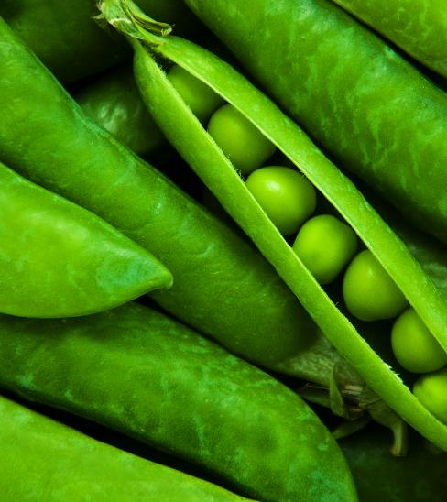

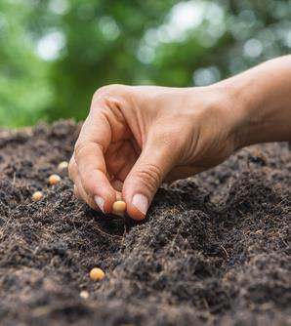
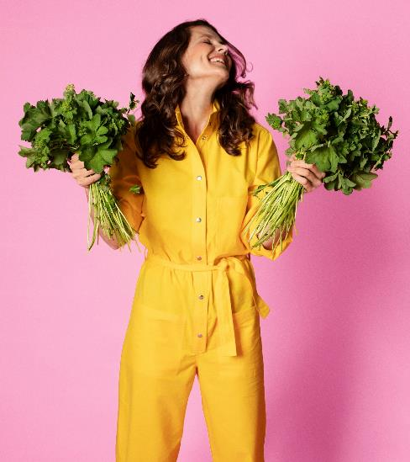
Ketjukoulutukset
Marttapiirit järjestävät ketjukoulutuksia, joihin osallistuneet martat vievät saamaansa tietoa ja osaamista eteenpäin.
Ketjukoulutuksista saa välineitä esim. marttaillan tai tapahtuman järjestämiseen.
Uusia ketjukoulutusten aiheita ovat:
  Papuja pataan! Palkokasvien herkullinen maailma.
  Valmiina keittiössä – Muonitusosaamisella vahvempaa varautumista.
Aiemmista ketjukoulutuksista jatkuvat: Kasvata palkokasveja, Luonnonyrtit tutuksi, Martan digitaidot, Sienet tutuksi, Kotivara kuntoon ja Junnukokki-ohjaajan koulutus.

Slide 19
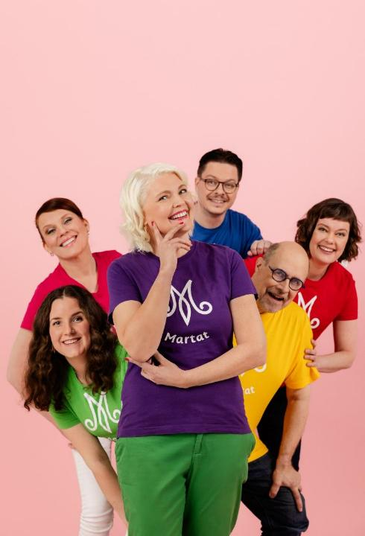
Tapahtumakalenteri 2026
Tammi- Marttojen avoimet ovet
helmikuu
23.-29.3. Marttailuviikon teemana kuitu
23.5. Mahtava marttaralli 2
26.7. Martan päivä
29.8. Valtakunnallinen sienipäivä,
josta alkavat sieniviikot
29.10. Marttojen kekrikekkerit
Lokakuu Lokakuu on puurokuu

